Slide 1

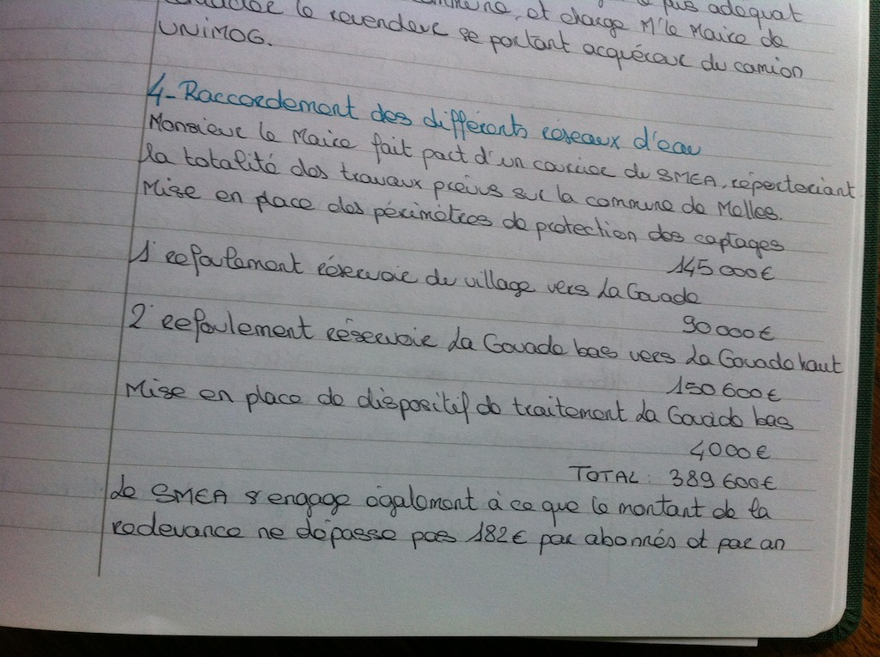
MELLES
L’eau potable
"L'eau paie l'eau " : les usagers supportent, par leurs factures d'eau, l'essentiel des dépenses liées à la gestion de l'eau qu'ils consomment ; le budget des communes, pour les services de l'eau et de l'assainissement, doit être autonome, les recettes équilibrant les dépenses.
La distribution et la collecte des eaux sont des services locaux, leurs prix sont donc établis localement.
Montant de l’abonnement forfaitaire
Travaux envisagés par l’actuel conseil municipal
2013 : estimation proposé* par le SMEA dans le cas de la réalisation des travaux envisagés (raccordement de réseaux, protection des captages, traitements), ce qui correspond à une augmentation du prix de 30% par rapport à l’année 2012.
La facture que vous recevez début 2014, correspond à votre abonnement 2012.
.
Tout usager d'un service d'eau potable est en droit d'exiger la fourniture d'une eau propre à la consommation.
Il ne suffit pas qu'une collectivité ait tout mis en œuvre pour délivrer de l'eau potable, cette eau doit être effectivement potable. Le service d’eau potable a une obligation de résultat.
L’eau, une richesse à préserver

